Slide 1



Slide 2
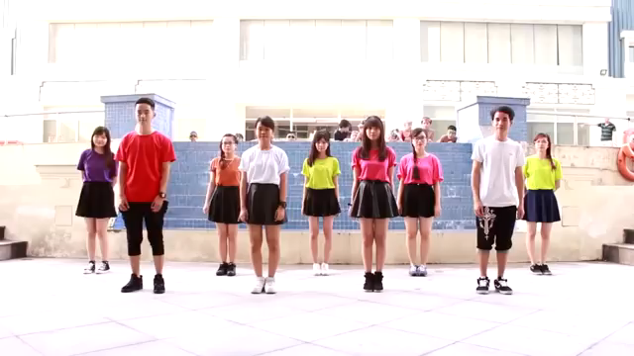

Slide 3





Slide 4


Slide 5


Hôm nay là sinh nhật của bố mình! Các bạn hãy giúp mình đi mua những đồ dùng để chuẩn bị một buổi tiệc sinh nhật bất ngờ cho bố nhé!

Slide 6


3
2
1

Slide 7



Em và các bạn cùng thực hành đo thời gian, tính vận tốc và quãng đường đi bộ trên sân trường.

Slide 8

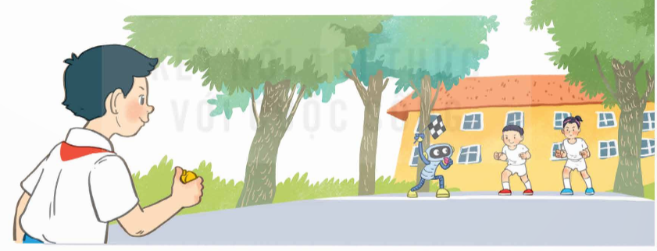
1
Em hãy ghi lại thời gian đi bộ quãng đường 40 m của mỗi bạn vào bảng 1.
Bảng 1
Tên | s (m) | t (giây)
 | 40 | 31
 | 40 | ?
 | 40 | ?
35
28

Slide 9

3
2
1

Slide 10
2
Em hãy ghi lại thời gian đi bộ một vòng quanh sân của mỗi bạn vào bảng 2.
Bảng 2
Tên | t (giây)
 | 31
 | ?
 | ?
Việt
Mai
35
Nam
28

Slide 11


3
1

Slide 12
3
a) Tính vận tốc đi bộ của mỗi bạn ở bảng 1 với kết quả được làm tròn đến một chữ số ở phần thập phân.
b) Dựa vào thời gian ở bảng 2 và vận tốc vừa tính được, em hãy ước lượng chu vi của sân trường.
a) Vận tốc đi bộ của Việt là: 40 : 31 = 1,2903… (m/s) = 1,3 (m/s)
Vận tốc đi bộ của Mai là: 40 : 35 = 1,1428… (m/s) = 1,1 (m/s)
Vận tốc đi bộ của Nam là: 40 : 28 = 1,4285… (m/s) = 1,4 (m/s)
b) Chu vi sân trường khoảng: 1,3 × 125 = 162,5 (m)
Vậy chu vi sân trường khoảng 160 m.

Slide 13
1

Slide 14

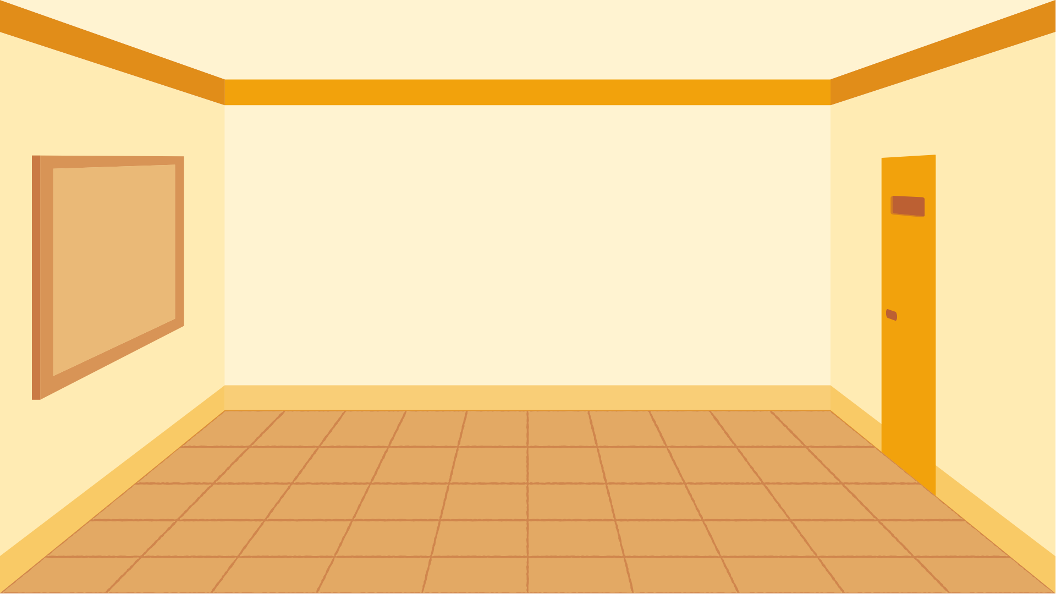
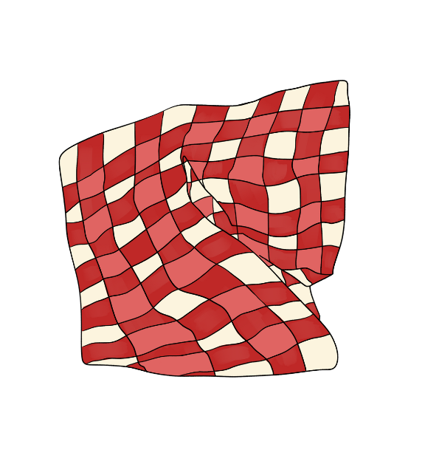

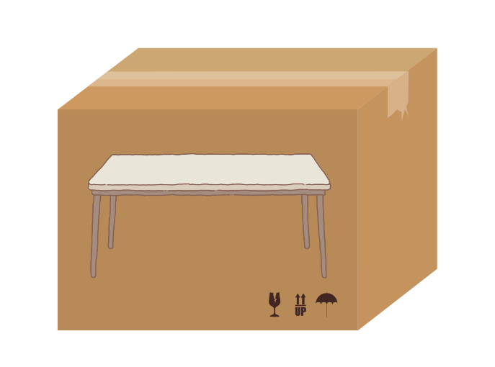
Ôi! Con làm bố bất ngờ thật! Bố cảm ơn con gái!

Slide 15





